Slide 1

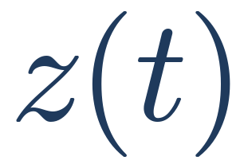


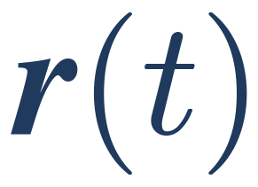

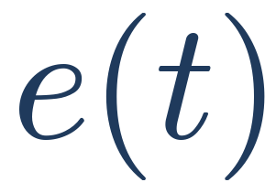


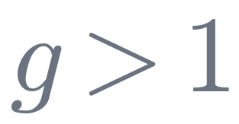
出力フィードバック
（固定）
リザバー（カオス的）
読み出し層
出力
学習する
状態
再帰結合
（固定）
RLS
毎ステップ
少しずつ直す
固定（学習しない）
目標
学習する
誤差
フィードバック
：ランダム・固定（
でカオス的）

